Slide 1
Тема урока: Достижения и основные направления современной селекции.
Цель: выяснить насколько новейшие методы биологии используются в селекции.
Задачи:
-Рассмотреть современные методы биологии;
Провести круглый стол по применению этих методов в селекции и перспективах развития современной селекции;
Сделать лабораторную работу по теме.

Slide 2
План урока.
Обсуждение проблем и направлений современной селекции. Круглый стол.
Лабораторная работа по теме.
Викторина.
Подведение итогов.
Домашнее задание: подготовиться к контрольной работе по теме.

Slide 3
Классические методы селекции.
Явление гетерозиса, его использование в селекции;
Полиплоидия и отдаленная гибридизация в селекции растений;
Экспериментальный мутагенез.

Slide 4
Гетерозис.
Внутривидовая гибридизация;
Межвидовая гибридизация;
Гипотеза доминирования;
Гипотеза сверхдоминирования;
Гипотеза компенсационного комплекса генов.

Slide 5
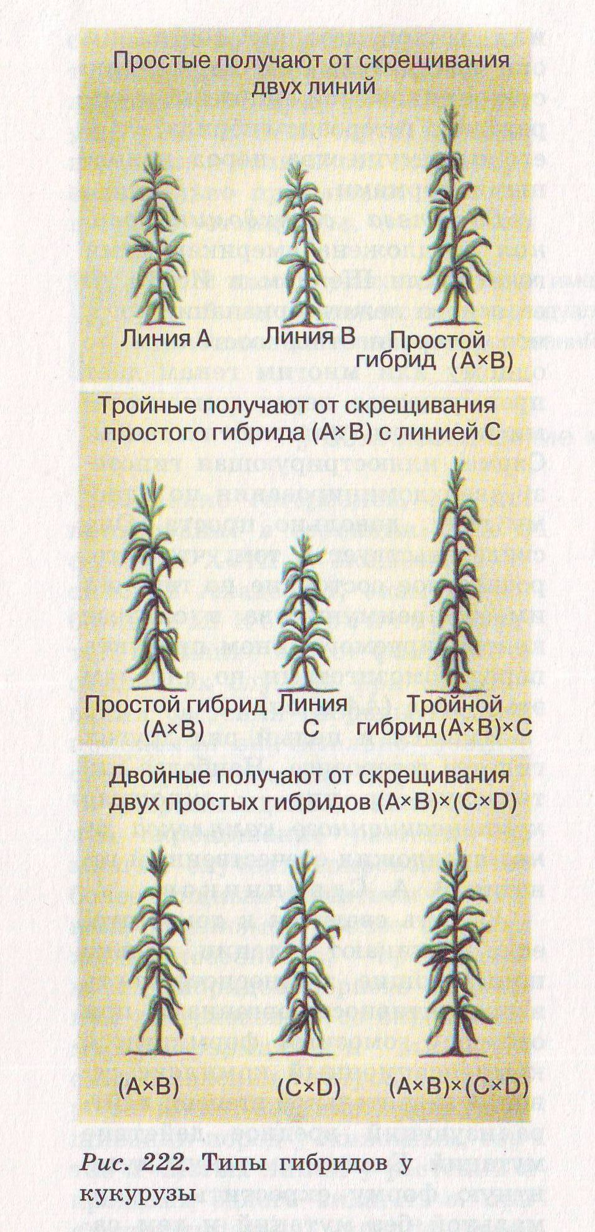
Внутривидовая гибридизация;

Slide 6
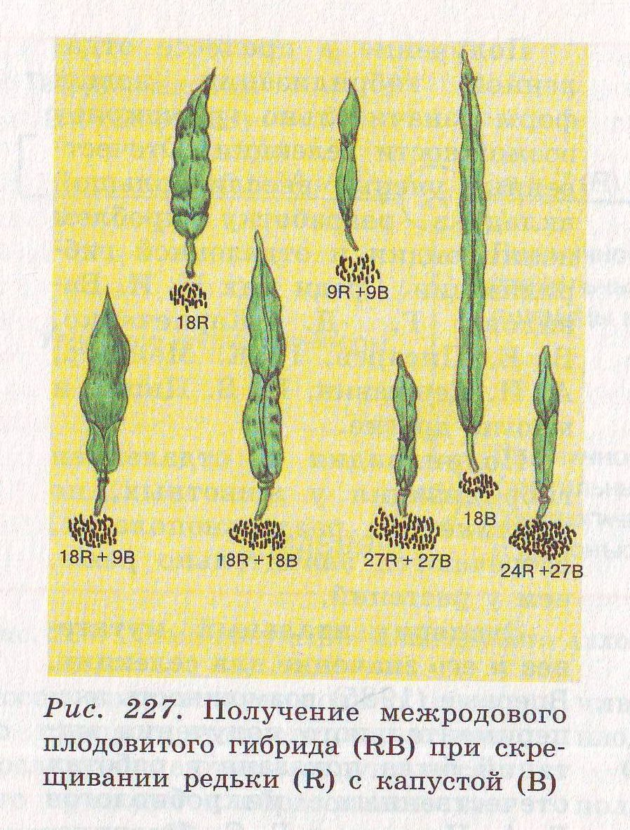
Межвидовая гибридизация

Slide 7
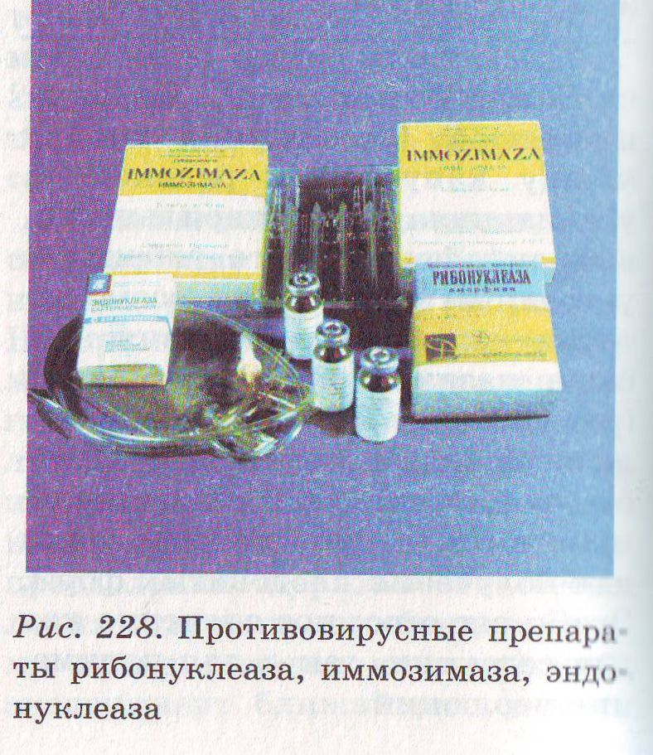
Искусственный мутагенез.

Slide 8
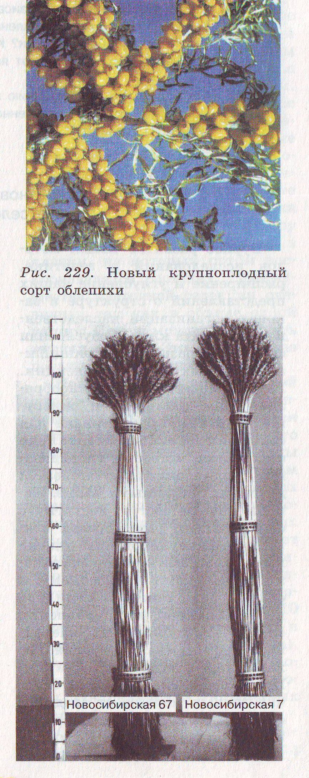
Искусственный мутагенез.

Slide 9
Новейшие методы биологии в селекции.
Клеточная инженерия и клеточная селекция;
Хромосомная инженерия;
Генная инженерия;
Биотехнология;
Микробиологическое производство;
Обратимость дифференцированного состояния клеток (клонирование);
Химеры;
Трансгенные организмы.

Slide 10
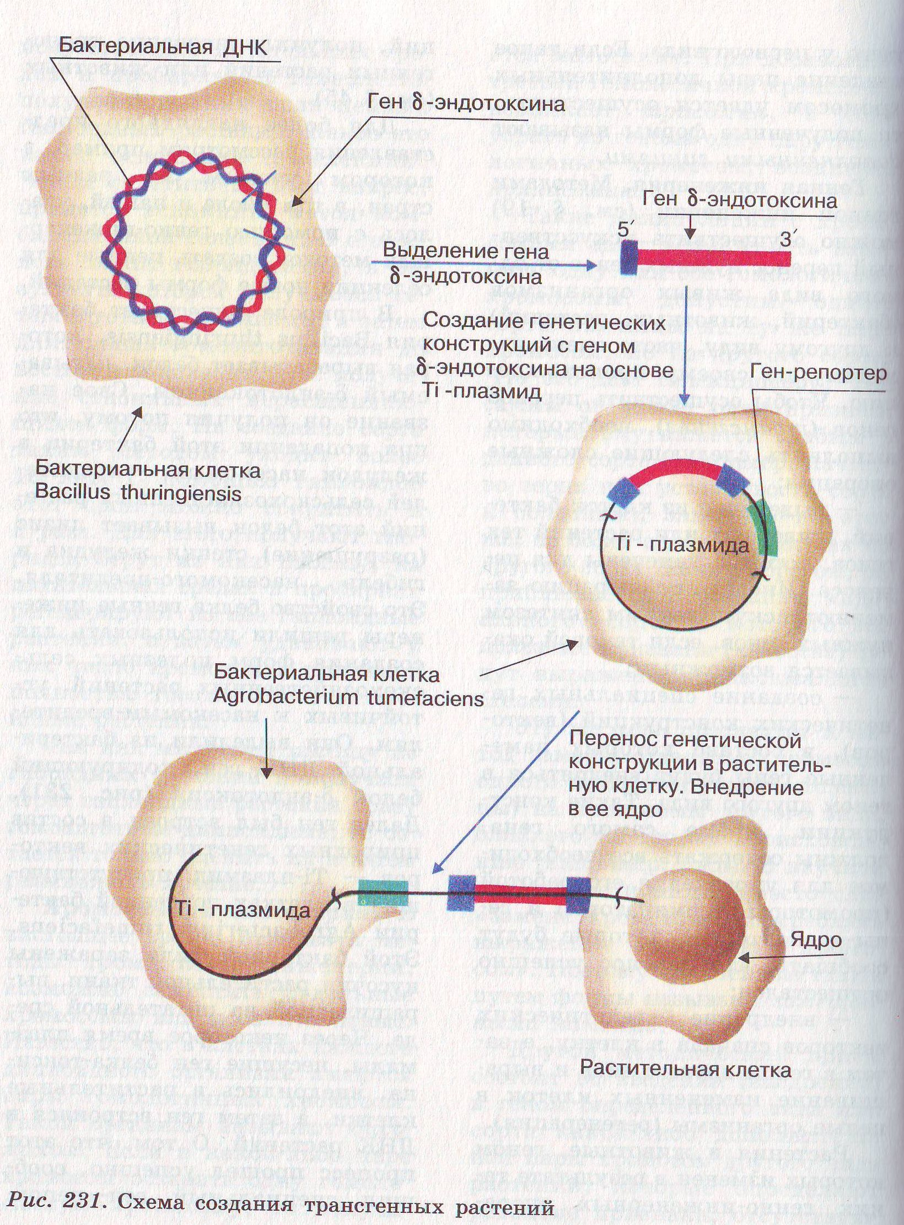
Трансгенные организмы.

Slide 11
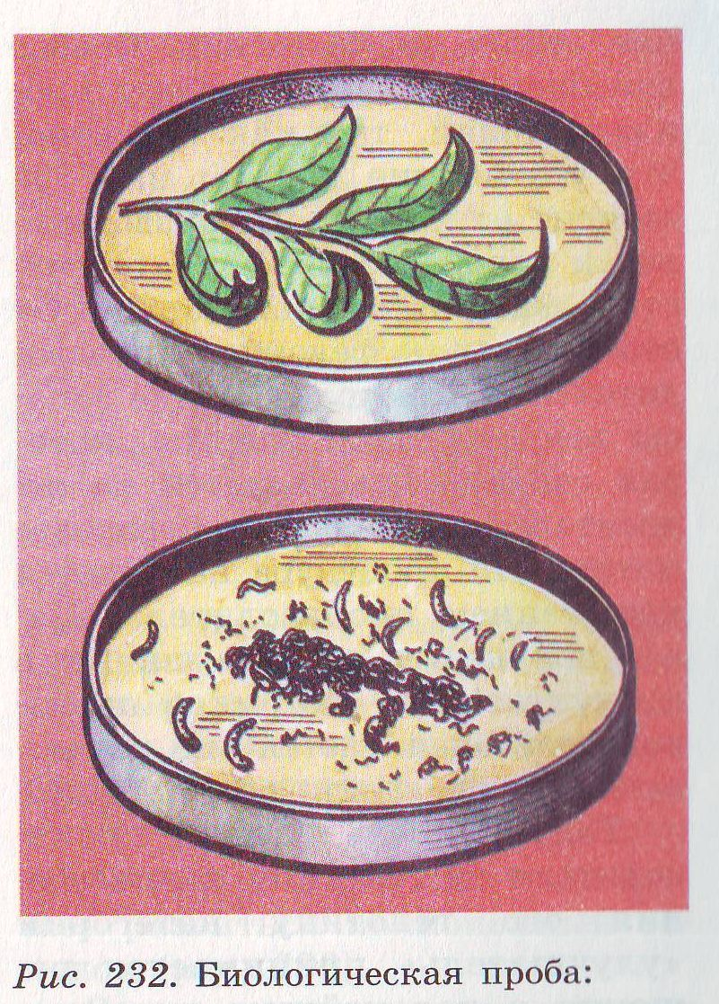
Вверху – гибель личинок вредителя, питающихся листьями трансгенного растения; внизу – листья обычных растений съедены личинками полностью.

Slide 12
Направления биотехнологии.
Биотехнологические пути защиты растений.
Создание биологического удобрения.
Использование биогумуса.
Метод вегетативного размножения с\х растений культурой тканей.
Получение экологически чистых видов топлива.

Slide 13
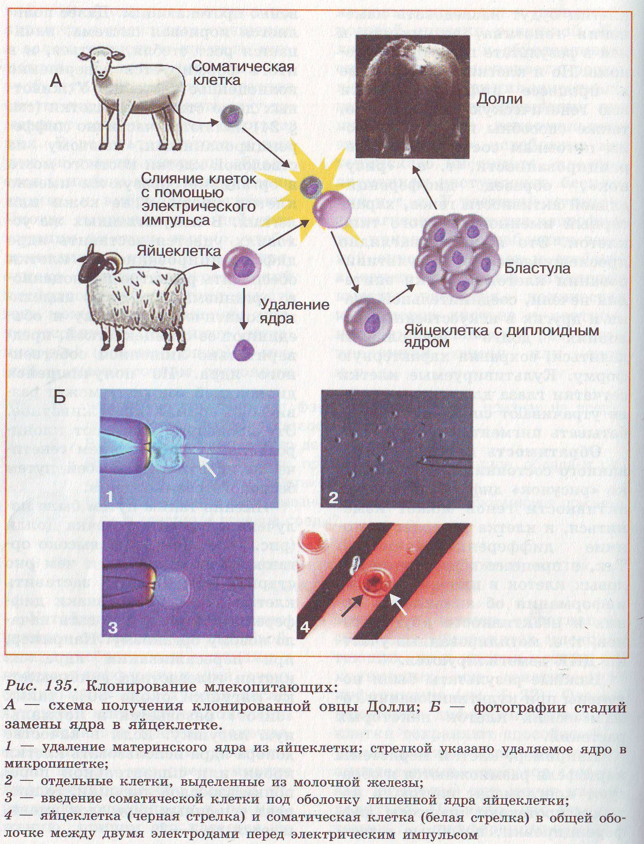
Обратимость дифференцированного состояния клеток (клонирование);

Slide 14
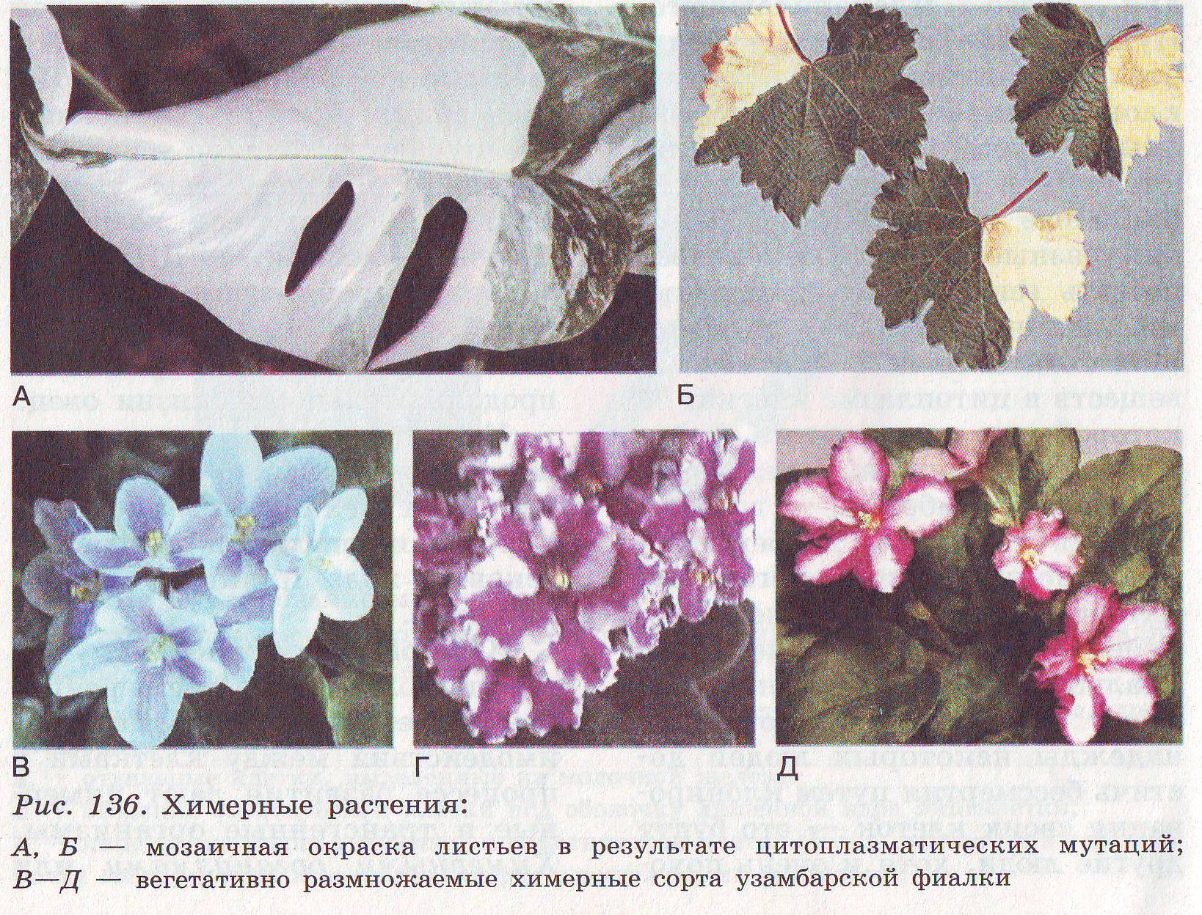
Химерные растения.

Slide 15
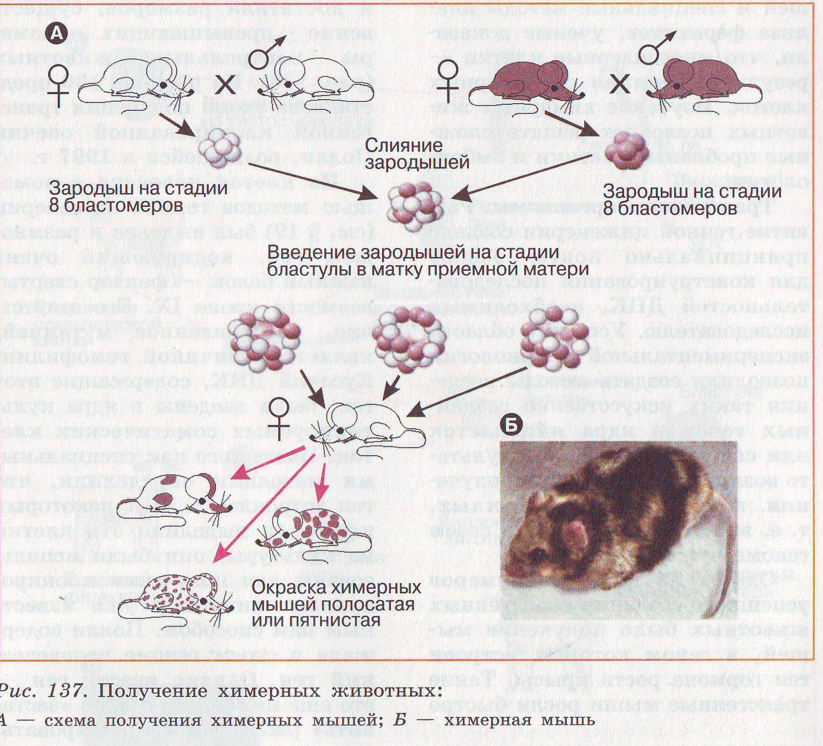
Химеры.

Slide 16
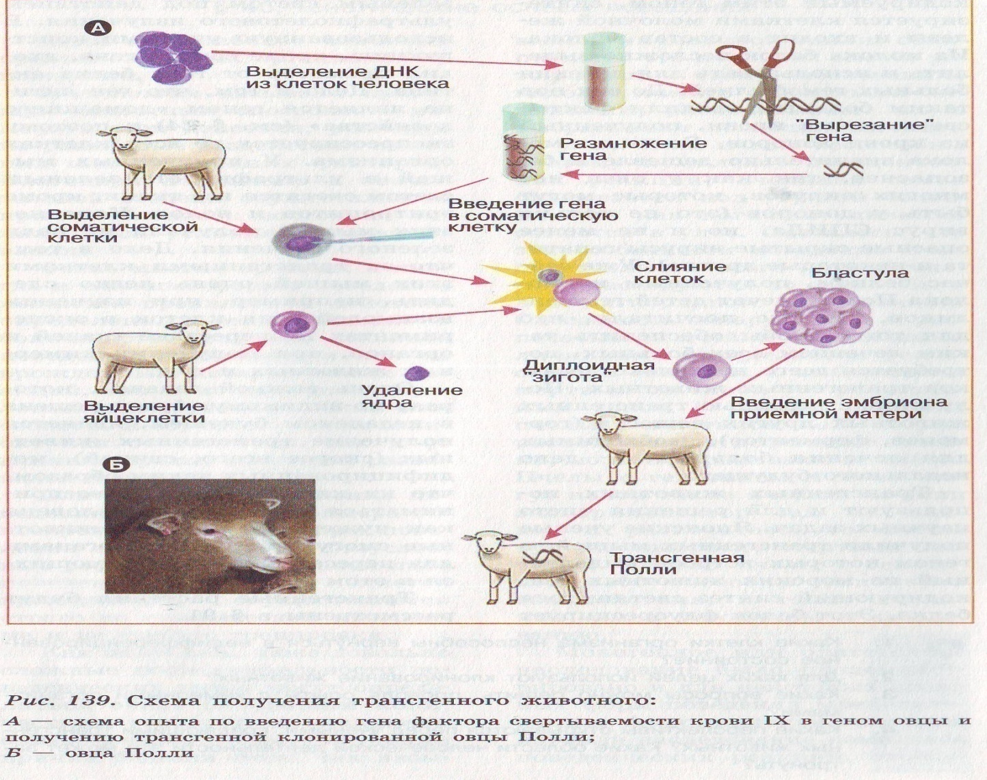
Схема получения трансгенного животного.

Slide 17
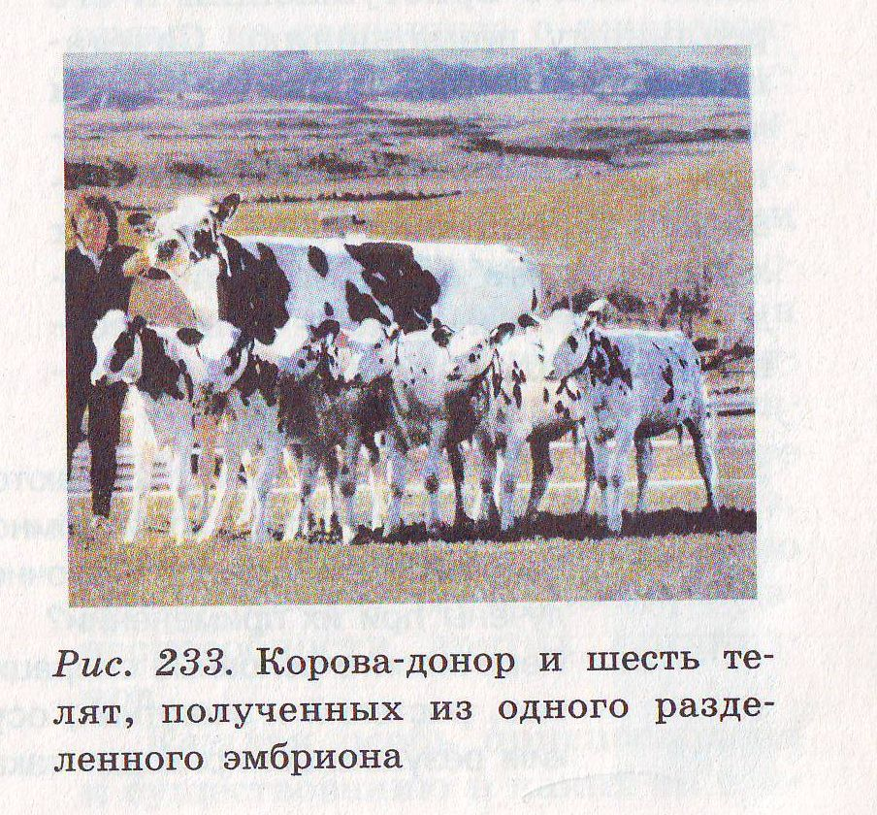
Селекция животных.

Slide 18
Выдающиеся селекционеры.
Н.И.Вавилов.
Ж.Вильморен (фр) – индивидуальный отбор;
И.Кельрейтер (Россия) – 18в. Гетерозис.
Дж. Шелл и Е.Ист – 20в. Гипотеза сверхдоминирования;
В.А.Струнников – гипотеза компенсационного комплекса генов;

Slide 19
Выдающиеся селекционеры.
М.И.Хаджинов (1899 – 1989) – отечеств. генетик, растениевод, селекционер;
Г.Д. Карпеченко - межродовая гибридизация;
А.П. Шехурдин (1886 – 1951) – селекция зерновых культур;
П.П.Лукьяненко (1901 – 1973) – селекция зерновых культур;
М.Ф.Иванов (1871 – 1935) – селекция и акклиматизация животных.

Slide 20
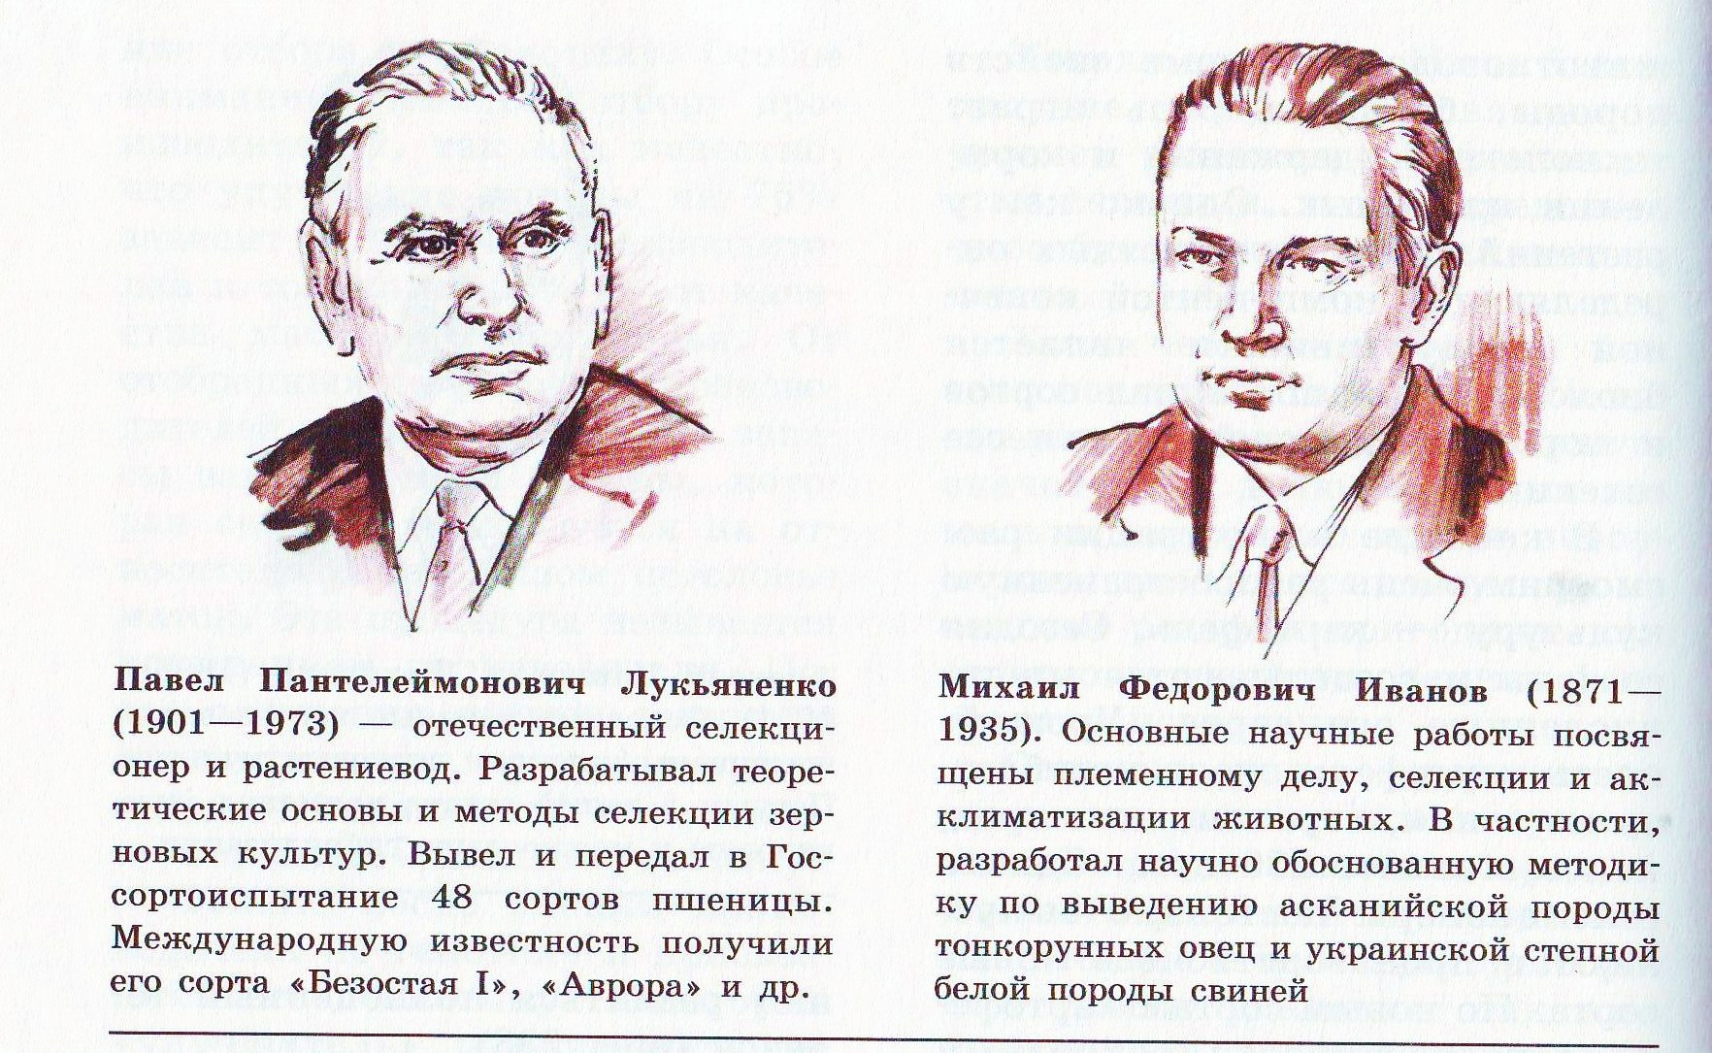
Выдающиеся селекционеры

Slide 21
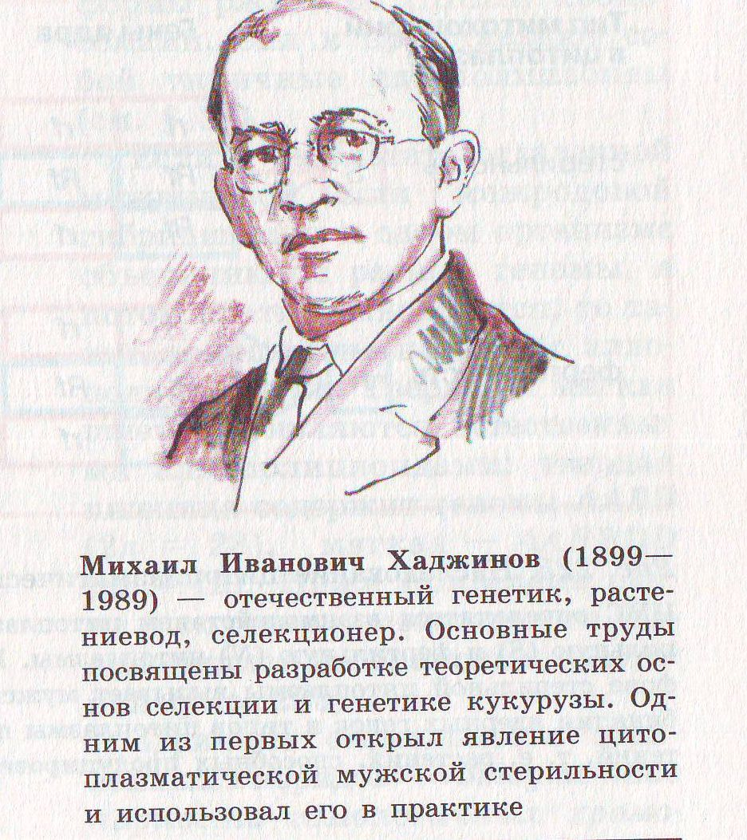
Выдающиеся селекционеры

